Slide 1

数据结构和算法
作者：小甲鱼
让编程改变世界
Change the world by program

Slide 2
总结回顾
编号 | 姓名 | 总分
1 | 小甲鱼 | 731
4 | 怡静 | 731
5 | 秋舞斜阳 | 726
3 | 黑夜 | 725
2 | 迷途 | 659
编号 | 姓名 | 总分
1 | 小甲鱼 | 731
2 | 迷途 | 659
3 | 黑夜 | 725
4 | 怡静 | 731
5 | 秋舞斜阳 | 726
稳定排序
不稳定排序
编号 | 姓名 | 总分
4 | 怡静 | 731
1 | 小甲鱼 | 731
5 | 秋舞斜阳 | 726
3 | 黑夜 | 725
2 | 迷途 | 659

Slide 3
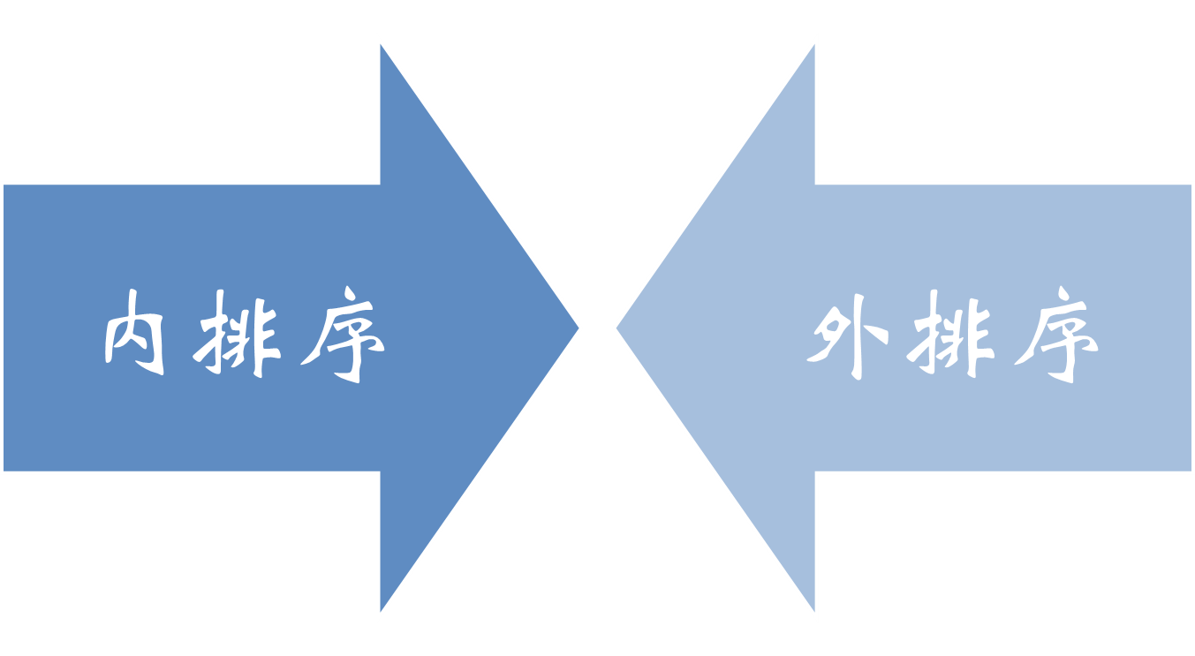
总结回顾

Slide 4
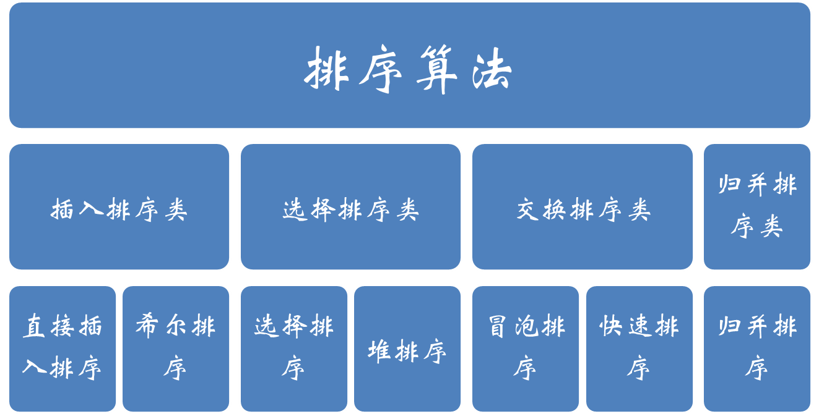
总结回顾

Slide 5
总结回顾
排序方法 | 平均情况 | 最好情况 | 最坏情况 | 辅助空间 | 稳定性
冒泡排序 | O(n²) | O(n) | O(n²) | O(1) | 稳定
选择排序 | O(n²) | O(n²) | O(n²) | O(1) | 稳定
直接插入排序 | O(n²) | O(n) | O(n²) | O(1) | 稳定
希尔排序 | O(nlogn)~O(n²) | O(n^1.3) | O(n²) | O(1) | 不稳定
堆排序 | O(nlogn) | O(nlogn) | O(nlogn) | O(1) | 不稳定
归并排序 | O(nlogn) | O(nlogn) | O(nlogn) | O(n) | 稳定
快速排序 | O(nlogn) | O(nlogn) | O(n²) | O(nlogn)~O(n) | 不稳定

Slide 6

总结回顾

